Slide 1
Semantisatieverhaal B:
Ken je de Domtoren? Dat is een hele grote kerk die midden in de stad Utrecht staat. Deze toren is pasgeleden gereconstrueerd. Ze hebben het zo hersteld dat het lijkt op hoe het vroeger was. Dat was nodig, want de Domtoren is al 703 jaar oud. Indertijd, toen in 1321, was hij gloednieuw. Maar nu begon hij wat tekenen van slijtage te vertonen. Hij liet kenmerken van slijtage zien. De reconstructie vergde wel veel werk. Er was veel werk nodig. Ze zijn er 5 jaar mee bezig geweest. Ze hebben 10.000 stenen stuk voor stuk bekeken of het vervangen moest worden. Dus ze hebben daadwerkelijk, echt, elke steen één voor één bekeken. Het lijkt me al niet te doen als je er 100 moet doen. Laat staan 10.000! En al helemaal niet om er 10.000 te moeten doen! Wat wel heel leuk is, is dat je op deze manier inzicht krijgt in hoe de toren is opgebouwd. Je krijgt begrip van hoe iets in elkaar zit. Dat lijkt me heel tof. Want de stenen zijn vast heel divers, heel verschillend. En welke kan dan het beste waar. Dat lijkt me interessant. Ik ben trouwens ook wel benieuwd of ze misschien nog fossielen zijn tegengekomen. Dat zijn de in een gesteente aangetroffen resten of afdrukken van een dier of plant. Misschien kun je dat vragen tijdens de viering op 9 november. Dan wordt de gereconstrueerde Domtoren onthuld of voor het eerst laten zien, zonder alle steigers er omheen.
B
Notes:
Woordenoverzicht
onthullen: voor het eerst laten zien
het inzicht: het begrip van hoe iets in elkaar zit
het fossiel: de in een gesteente aangetroffen rest of afdruk van een dier of plant
divers: verschillend
reconstrueren: zo herstellen of namaken dat het lijkt op hoe het vroeger was
laat staan: en al helemaal niet …, om niet te spreken van …
vergen: vereisen, nodig hebben
daadwerkelijk: echt, feitelijk
tekenen vertonen: kenmerken laten zien
indertijd: op een bepaalde tijd in het verleden, toen

Slide 2
Gerarda Das
Marjan ter Harmsel
Mandy Routledge
Francis Vrielink
Week 43 – 22 oktober 2024
Niveau B

Slide 3
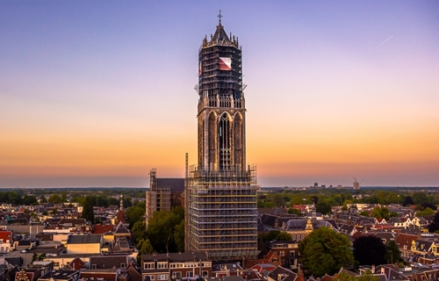
reconstrueren

Slide 4
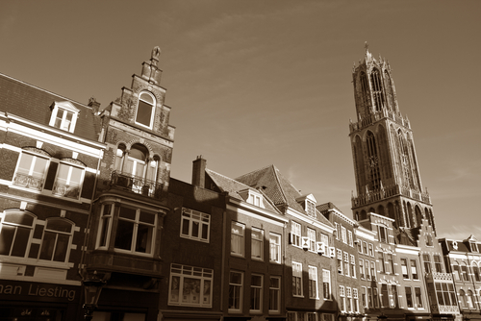
indertijd
1321

Slide 5
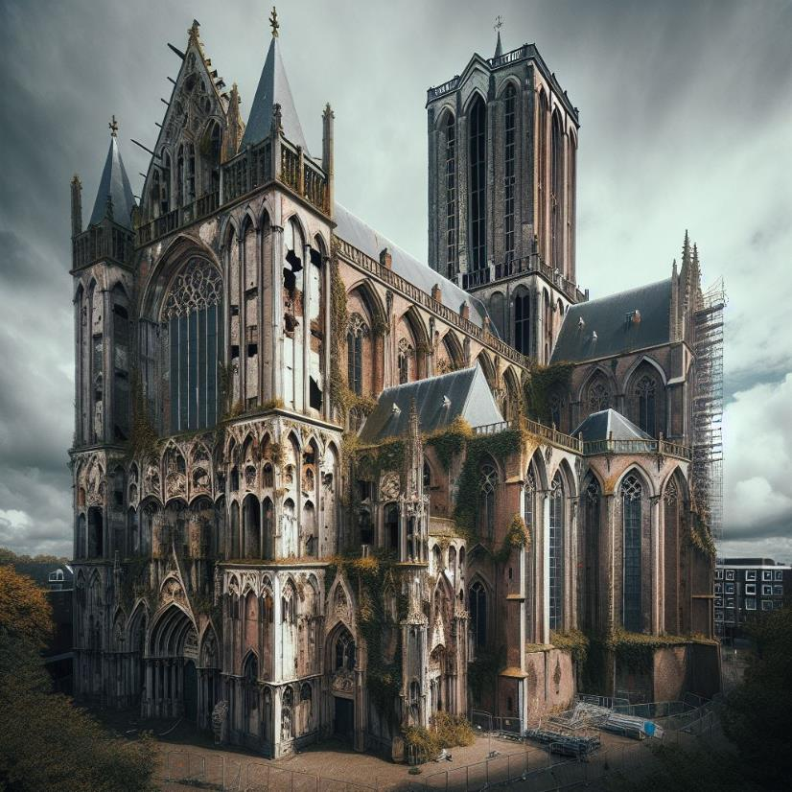
tekenen vertonen

Slide 6
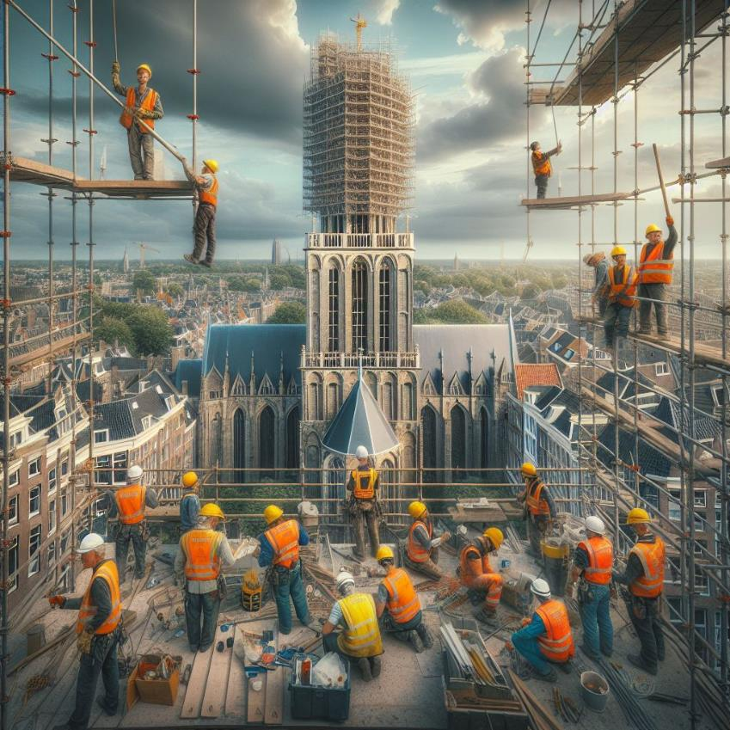
vergen

Slide 7
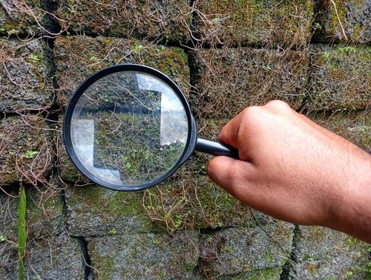
daadwerkelijk
We hebben 10.000 stenen bekeken.

Slide 8
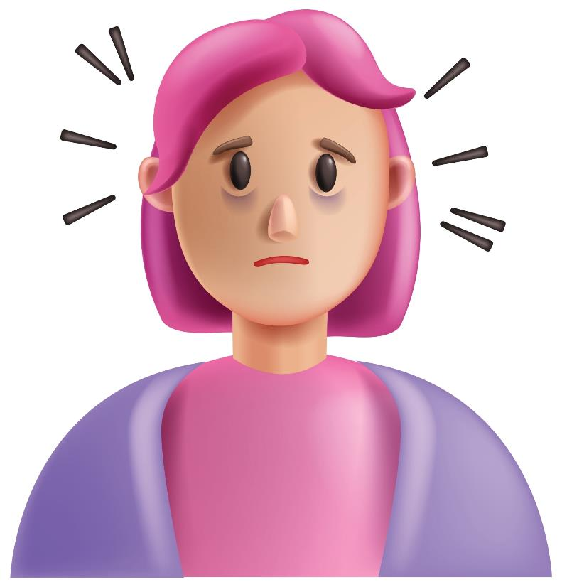
laat staan
10.000?!?!

Slide 9
het inzicht

Slide 10
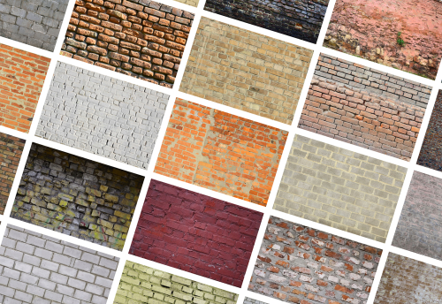
divers

Slide 11
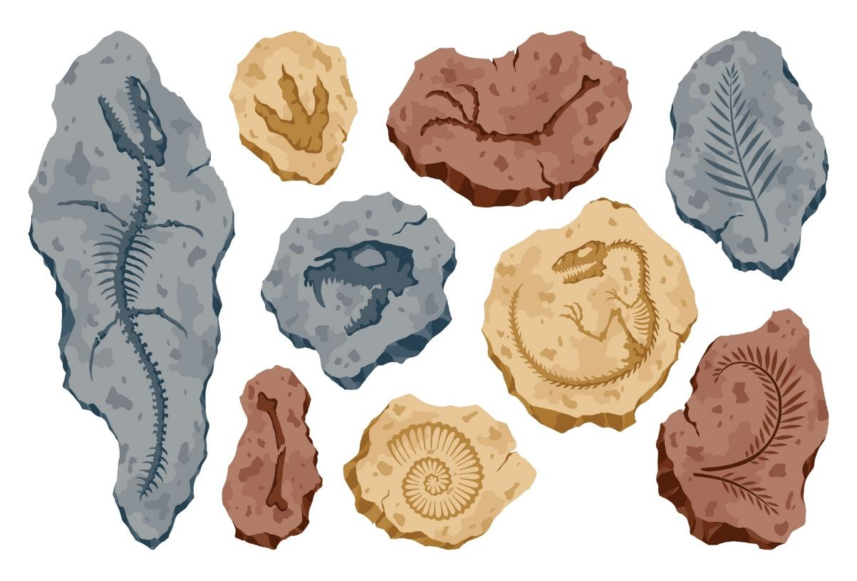
het fossiel

Slide 12
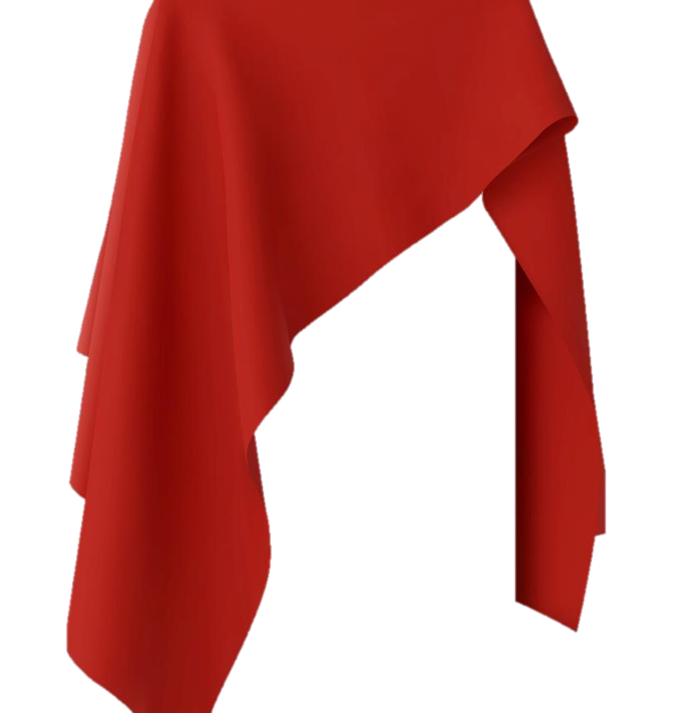
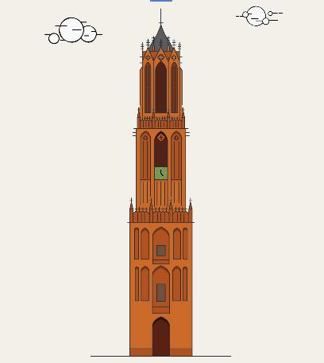
onthullen

Slide 13
Op de woordmuur:

Slide 14
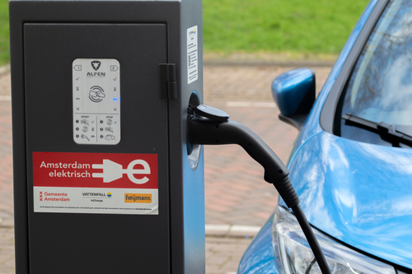
indertijd
momenteel
= op een bepaalde tijd in het verleden, toen
Indertijd, in 1321, was de Domtoren gloednieuw.
= in deze tijd, nu, tegenwoordig
Momenteel rijden steeds meer mensen in een elektrische auto.
1321

Slide 15
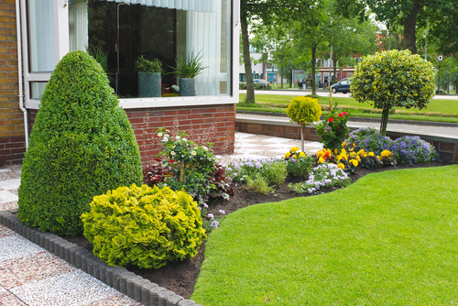
overbodig
vergen
= wat niet nodig is
Het is overbodig om dit gras te gaan maaien.
= vereisen, nodig hebben
De reconstructie vergde wel veel werk.

Slide 16
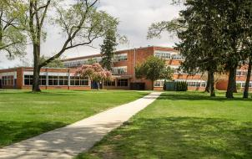
als het ware
daadwerkelijk
= om het zo te zeggen, zo
Eén pompoen kan als het ware de hele school te eten geven.
= echt, feitelijk
Ze hebben daadwerkelijk alle stenen één voor één bekeken.
We hebben 10.000 stenen bekeken.

Slide 17
de onwetendheid
het inzicht
= het niet op de hoogte zijn van iets
Er was bij veel mensen onwetendheid over hoe de reconstructie was.
= het begrip van hoe iets in elkaar zit
Op deze manier krijg je inzicht in hoe de toren is opgebouwd.

Slide 18
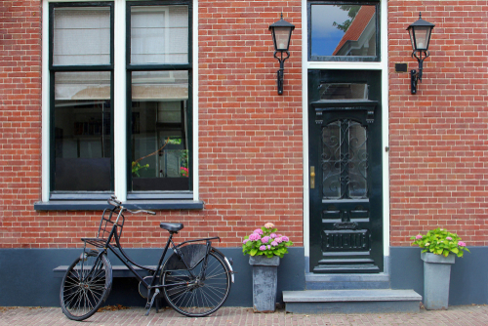
divers
enkel
= verschillend
De stenen van de Domtoren zijn vast heel divers.
= alleen, één
Voor mijn huis is maar een enkel soort baksteen gebruikt.

Slide 19
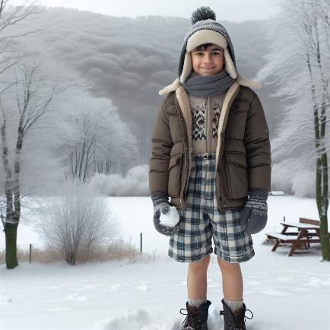
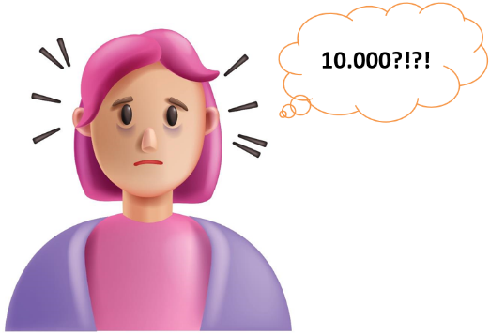
laat staan
zelfs
= en al helemaal niet …, om niet te spreken van …
Het lijkt me al moeilijk om 100 stenen te checken, laat staan 10.000!
= anders dan je zou denken
Zelfs in de winter draagt hij een korte broek.

Slide 20
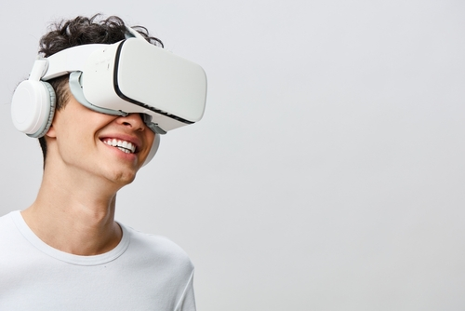
reconstrueren
innoveren
= zo herstellen of namaken dat het lijkt op hoe het vroeger was
Ze hebben de afgelopen 5 jaar de Domtoren gereconstrueerd.
= het bedenken van iets nieuws
We innoveren het onderwijs door AI te gebruiken.

Slide 21
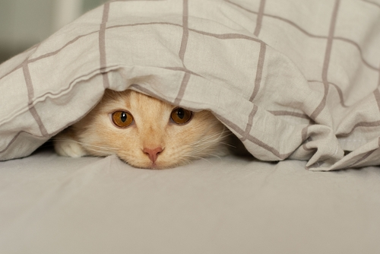
verbergen
onthullen
= ervoor zorgen dan anderen jou niet zien of opmerken
Deze kat verbergt zich onder een deken.
= voor het eerst laten zien
Op 9 november wordt de gereconstrueerde Domtoren onthuld.

Slide 22
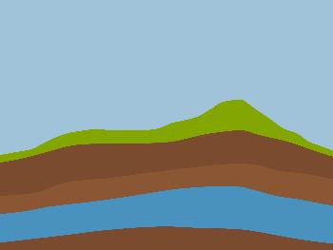
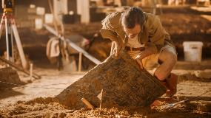
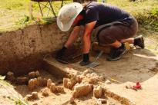
de aardlagen
de vondst
het fossiel
= de in een gesteente aangetroffen rest of afdruk van een dier of plant
de archeoloog

Slide 23
tekenen vertonen = kenmerken laten zien
De Domtoren begon wat tekenen van slijtage te vertonen.

